Slide 1

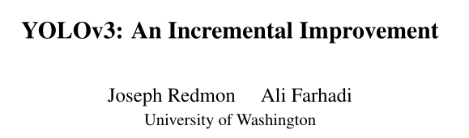
YOLOv3：一个渐进的改进
汇报人：蒲 尧

Slide 2


目录
1
研究背景（意义）
2
问题描述
CONTENTS
3
解决方案
4
实验分析
5
总结展望

Slide 3
研究背景（意义）
现存的目标检测网络SSD，RetinaNet等已经达到了不错的mAP，但是运行时间较长。

Slide 4
问题描述
如何改进现有的目标检测方法，提高mAP，或者提高速度？

Slide 5
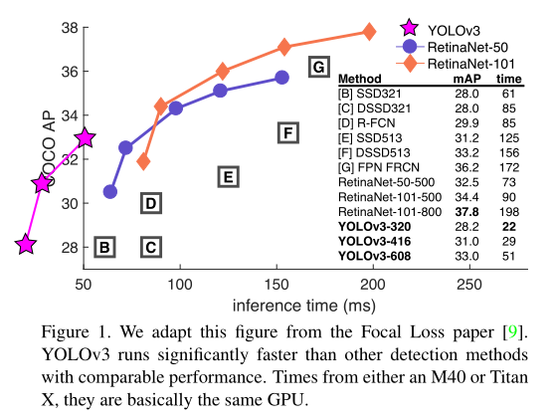
解决方案
YOLOv3借鉴现存方法，经过改造，时间明显减少，但是mAP基本相当。

Slide 6
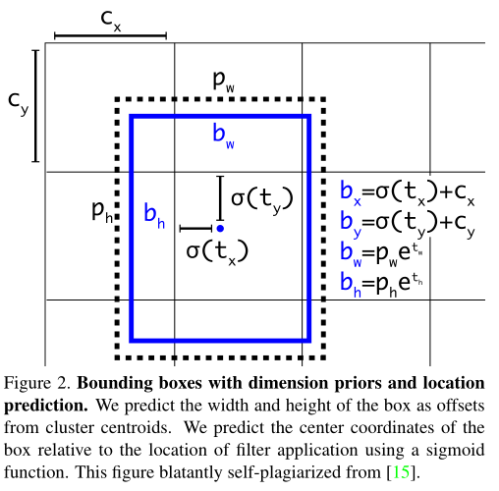
解决方案-YOLOv3介绍
1.边界框预测
在YOLO9000之后，作者的系统使用维度集群作为锚框[15]来预测边界框。网络为每个边界框预测4个坐标，tx, ty, tw, th。如果单元格与图像左上角的偏移量为(cx, cy)，并且之前的边界框宽度和高度为pw, ph，则预测对应于:
bx= σ(tx) + cx
by= σ(ty) + cy
bw= pw•e^tw
bh= ph •e^ th
2.类别预测
多标签分类预测边界框可能包含的类（因为有时标签是重叠的，比如人和女人）
未用softmax，而是使用独立的逻辑分类器
训练过程中使用二元交叉熵损失

Slide 7
解决方案-YOLOv3介绍
3.跨尺度预测
YOLOv3预测了3种不同尺度的盒子。作者的系统使用与金字塔网络[8]相似的概念从这些尺度中提取特征。从作者的基本特征提取器中，作者添加了几个卷积层。最后一个预测是3-d张量编码的边界框、物体性和类预测。在用COCO[10]进行的实验中，作者在每个尺度上预测3个盒子，因此对于4个边界框偏移量、1个客观性预测和80个类预测，张量是N ×N ×[3∗(4 + 1 + 80)]。
接下来，作者从之前的2个图层中提取特征图，并将其向上采样2倍。作者还从早期的网络中获取一个特征映射，并使用连接将其与作者的上采样特征合并。该方法允许作者从上采样特征中获得更有意义的语义信息，并从早期特征映射中获得更细粒度的信息。然后作者添加更多的卷积层来处理这个组合的特征图，并最终预测一个相似的张量，尽管现在是两倍大。
作者仍然使用k-means聚类来确定边界框先验。作者只是随意选择了9个集群和3个尺度然后在不同尺度上均匀地划分集群。

Slide 8
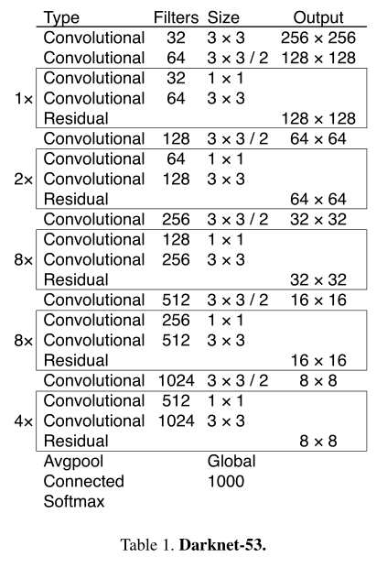
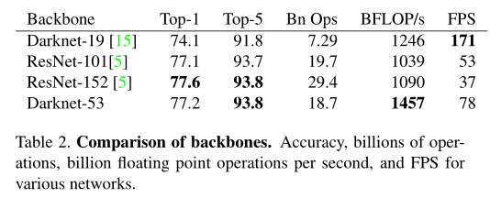
解决方案-YOLOv3介绍
4.特征提取器
作者使用一种新的网络进行特征提取。作者的新网络是YOLOv2、Darknet-19中使用的网络和新的残差网络之间的混合方法。作者的网络使用连续的3×3和1×1卷积层，但现在也有一些快捷连接，而且明显更大了。作者叫它Darknet-53 !
这个新网络比Darknet19更强大，但仍然比ResNet-101或ResNet-152更高效。

Slide 9
解决方案-YOLOv3介绍
5.训练
作者仍然训练全图像，没有硬的负面挖掘或任何东西。作者使用多尺度训练，大量数据增强，批量归一化，所有标准的东西。作者使用Darknet神经网络框架对[14]数据进行训练和测试。

Slide 10
实验分析
YOLOv3非常好!见表3。就COCOs怪异的平均AP指标而言，它与SSD变体相当，但速度快3倍。不过，在这个指标上，它仍然落后于其他模型，比如RetinaNet 。
然而，当作者看到IOU= .5(或图表中的AP50) mAP的“旧”检测指标时，YOLOv3非常强大。它几乎与RetinaNet相当，远高于SSD的变体。这表明YOLOv3是一个非常强大的探测器，擅长为物体制造像样的盒子。然而，当IOU阈值增加时，性能会显著下降，这表明YOLOv3很难使盒子与对象完美对齐。
在过去YOLO与小物体斗争。然而，现在作者看到了这种趋势的逆转。通过新的多尺度预测，作者发现YOLOv3具有相对较高的APs性能。但是，它在中等大小和较大大小的对象上的性能相对较差。要弄清这件事的真相还需要更多的调查。
当作者在AP50度量上绘制精度与速度(见图5)时，作者发现YOLOv3比其他检测系统有显著的优势。也就是说，它更快更好。

Slide 11
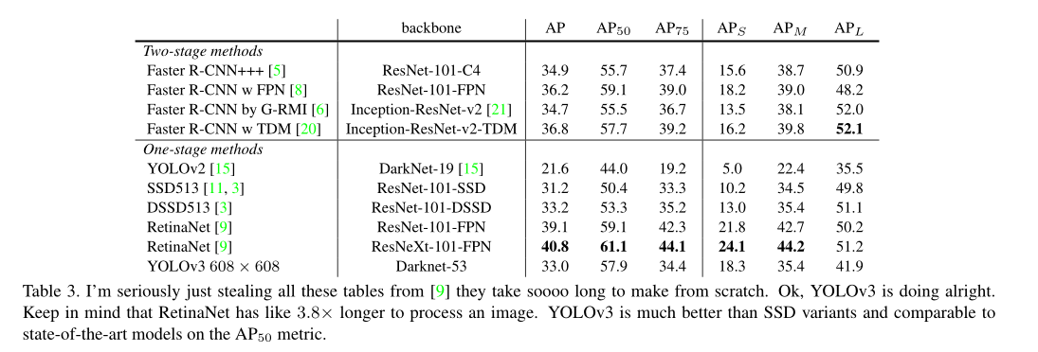
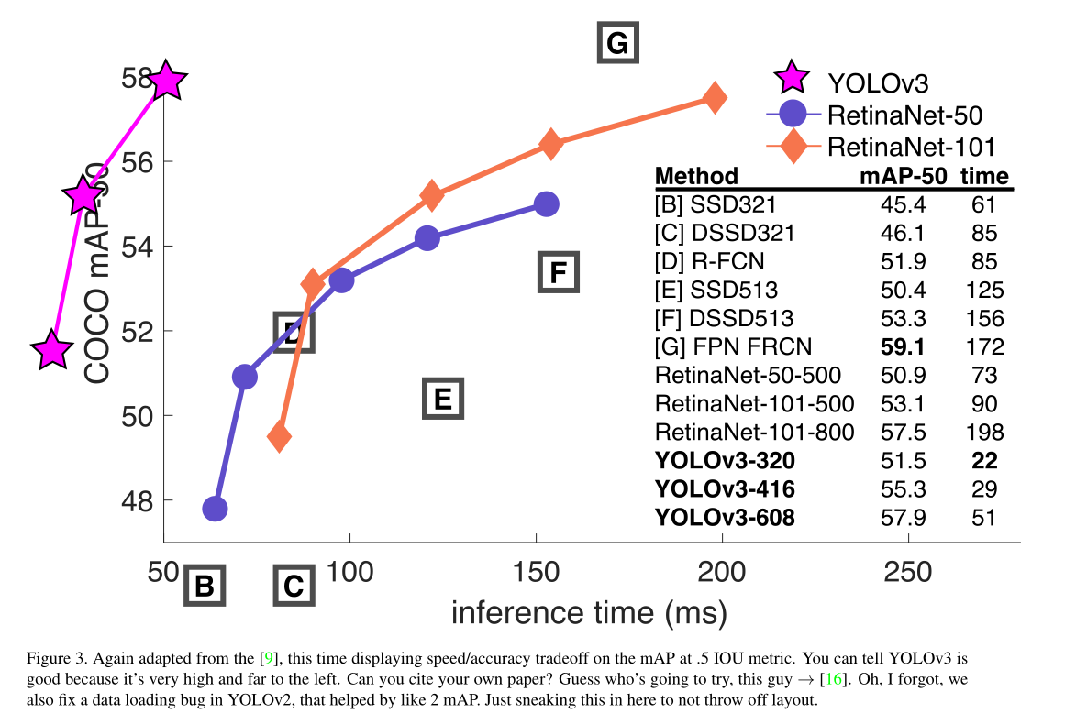
实验分析

Slide 12
实验分析-尝试过但没有成功的事情
锚框x, y偏移预测
作者尝试使用常规锚框预测机制，即使用线性激活将x、y偏移量预测为框宽或框高的倍数。作者发现这个公式降低了模型的稳定性，并不能很好地工作。
线性的x, y预测，而不是逻辑
作者尝试用线性激活来直接预测x, y偏移量，而不是逻辑激活。这导致了mAP的点数下降Q
Focal损失
作者试着用Focal损失。它让作者的地图下降了2个点。YOLOv3可能已经对Focal损失试图解决的问题具有鲁棒性，因为它有单独的客观预测和条件类预测。因此，对于大多数例子来说，类别预测没有损失?还是什么?作者不能完全确定。
双重IOU阈值和真理分配
更快的RCNN在训练中使用两个IOU阈值。如果一个预测与基础真理重叠。7，则作为一个肯定的例子，即[.3−.7]它被忽略，小于.3对于所有ground truth物体它是一个负面的例子。作者尝试了类似的策略，但没有得到好的结果。

Slide 13
总结展望
YOLOv3是一个很好的探测器。它又快又准。在COCO的平均AP在.5和.95之间的IOU指标上就不那么好了。但这在旧的.5IOU检测指标上是很好的。
作者很希望大多数使用计算机视觉的人只是用它做一些快乐的、有益的事情，比如在国家公园里数斑马的数量[13]，或者在他们的房子里跟踪他们的猫[19]。
“但是计算机视觉已经被用于可疑的用途，作为研究人员，我们至少有责任考虑我们的工作可能造成的危害，并想办法减轻它。我们欠世界太多了。”

Slide 14
